Slide 1
复试内容
2020年上海戏剧学院 表演（戏剧影视）专业
2020年7月

Slide 2
目录/CONTENTS
1.
台词（命题）：完整地完成命题内容，录制时长2分30秒左右，从公布的6个命题中任选一个进行录制。
2.
歌曲（命题）：完成命题歌曲中的某段，录制时长1分30秒以内，从公布的6个命题中任选一个进行录制。
3.
表演：选择生活中有特点的两个人物进行模仿，录制时长4分钟以内。
4.
形体（命题）：从公布的6段音乐中任选一段进行形体展示，录制时长1分30秒左右。

Slide 3
台词（命题）
Part 01
完整地完成命题内容，录制时长2分30秒左右，从公布的6个命题中任选一个进行录制。

Slide 4
Part 01 台词（命题）
01
录制要求：考生从公布的6个命题中任选一个进行录制，在录制时，先报读所选择的题目。
《三个马大哈》
小猫钓鱼回来，看到一只花蝴蝶：
“哈哈，多漂亮的蝴蝶！”小猫把鱼桶放在路边，蹦着跳着追蝴蝶。
小兔采蘑菇回来，看到路边的鱼桶：
“咦，谁把鱼桶丢在路边啦？真是个马大哈！”小兔放下篮子，提起鱼桶四下找。
小狗赶集回来，看到路边的篮子：
“咦，谁把蘑菇丢在路边啦？真是个马大哈！”小狗放下口袋，提起篮子四下找。
蝴蝶没追着，小猫往回走：
“咦，谁把骨头丢在路边啦？真是个马大哈！”小猫背起口袋四下找。
找呀找，他们一起找到熊奶奶家。
“这是我的鱼，谢谢你，小兔！”小猫说。
“这是我的蘑菇，谢谢你，小狗！”小兔说。
“这是我的骨头，谢谢你，小猫！“小狗说。
熊奶奶笑着说：
“呵呵，你们啊，他谢你，你谢他，三个孩子，就是有点太马大哈！”

Slide 5
Part 01 台词（命题）
02
录制要求：考生从公布的6个命题中任选一个进行录制，在录制时，先报读所选择的题目。
《小乌鸦学艺》
小乌鸦到了学本领的时候，它对乌鸦妈妈说：“百灵鸟歌声优美，是森林里有名的歌唱家，我想拜它为师。”
乌鸦妈妈鼓励它说：“只要你认真学习，总有一天，你也会成功的。”
可没过几天，小乌鸦便逃了回来。
乌鸦妈妈问它为啥不学了，小乌鸦含泪对妈妈说：“百灵鸟每天天不亮就催我练嗓子，连懒觉也睡不成，太辛苦了，我不想学了！”
过了几天，小乌鸦又对乌鸦妈妈说：
“雄鹰搏击风雨，翱翔蓝天，是大家崇拜的飞行健将，我想跟它学艺！”
乌鸦妈妈又激励它说：“只要你刻苦锻炼，你的美好理想就一定能实现！”
跟雄鹰学了不到半个月，小乌鸦又偷偷地溜了回来。它又哭着对乌鸦妈妈说：“像雄鹰这样经常与风雨雷电搏斗，不但太累人，还会有生命危险我想再去拜……”
乌鸦妈妈听后，叹了一口气，失望地说：“孩子啊，像你这样吃不起苦，是永远学不到真本领的！”

Slide 6
Part 01 台词（命题）
03
录制要求：考生从公布的6个命题中任选一个进行录制，在录制时，先报读所选择的题目。
《狐狸和鹤的酒宴》
有一天，狐狸送了一张邀请卡给鹤。
“晚上请来舍下用餐。”
“哇！真罕见！狐狸先生会准备什么酒菜请我呢？”
鹤很高兴的去狐狸的家。
“呀！鹤先生，欢迎！ 欢迎！请不用客气！” 狐狸取出的酒菜只有放在大平盘里的汤而已。
“我最喜欢喝汤啦！谢谢你呀！”
鹤很想喝汤，可是，因为自己长着一个长嘴巴，所以费了好大的劲，也只能闻到味道而已。盘内的汤，一滴也喝不到。
可是狐狸却叽哩咕噜地一下子就把汤喝完了。而且嗤嗤的笑着，觉得很有趣。
“真不够意思，你在捉弄我！”鹤恨恨的回家去了。
不久，鹤也送邀请卡给狐狸。
“晚上请客，请你一定要来喔！” 狐狸是个贪吃鬼。
“是什么样的食物呢？”狐狸暗暗地想着。 连不久以前的事，狐狸也忘的一干二净，心里高高兴兴的到鹤的家。
“狐狸先生，欢迎！欢迎！别客气，尽管用吧！” 鹤拿出的东西都是什么呢？
原来是装在细颈水瓶里的汤啊！
“谢谢！”狐狸将嘴伸进水瓶里，但是怎么吃也吃不到一口汤，只能闻到鲜美的味道。
鹤则将长嘴巴轻轻松松的伸进瓶里津津有味地吃着呢！
狐狸肚子饿坏了，眼前的美食却一口也吃不到。

Slide 7
Part 01 台词（命题）
04
录制要求：考生从公布的6个命题中任选一个进行录制，在录制时，先报读所选择的题目。
《小龙虾的新衣服》
在美丽的大海深处，有一只正长大的小龙虾。
小龙虾问：“妈妈，我什么时候能长大呀？”妈妈说：“你正在长大呀。”“可是我怎么感觉不出来呀？”妈妈笑着说：“等你觉得衣服小了，换过新衣服，就是长大了。” 过了一段时间，小龙虾感觉身上的衣服小了。
“妈妈，我觉得衣服小了，快给我换新衣服吧。”妈妈慈爱的说：“我的孩子长大啦，应该有一件像样的衣服啦。三天后就会有的。”小龙虾高兴极了，想象着新衣服的款式和颜色。三天过去了，还是没有看见妈妈为小龙虾准备新衣服。小龙虾着急了。“妈妈，您怎么还不给我换新衣服？”“新衣服？”妈妈惊奇的问。“是呀，您答应过的啊。”“哈哈，我的孩子，你看看自己的身上……”小龙虾低头看了看身上，红红的。再用大螯敲一敲，硬硬的。“太棒了！谢谢您妈妈。可是您是什么时候给我换上的呀？”小龙虾惊喜的问。“你脱掉旧衣服的时候，里面已经生长出了新的衣服，等它变结实了，就是我们龙虾最好的衣服——它是我们的盔甲，能保护我们自己的身体，也能和侵犯我们的敌人战斗！孩子，你已经是一只真正威武的大龙虾啦！”妈妈又欣慰又骄傲的说。
小龙虾穿着坚硬的盔甲，举起锋利的大螯，喀嚓喀嚓作响，威风极了。“我要去工作了！”小龙虾严肃的对妈妈说。“因为我已经成为一只真正的大龙虾了。”

Slide 8
Part 01 台词（命题）
05
录制要求：考生从公布的6个命题中任选一个进行录制，在录制时，先报读所选择的题目。
《勇敢者勋章》
狮子大王用食指拎着一枚金光闪闪的勋章，对臣民们说：“我刚才吞下了一头比我的身体大五倍的野象。这枚勋章就是从他那儿夺来的。我想，应该把它奖给森林中最勇敢的动物，大家说说，谁够这个资格？”
狐狸转了转眼珠，献媚地说：“我们当中，除了大王您，没有第二个能打败野象的。当然，这枚勋章非大王莫属啊！”
其他臣民纷纷随声附和：
“只有大王够资格！”
“这勋章应该奖给大王！”
“狐狸先生说得对！”
……
狮子扫视了大家一眼，最后盯住一言不发的刺猬说：“你看呢？”
刺猬小声地嘟哝说：“我总不明白，大王是怎样把比您大五倍的野象吞进肚子的！”
“啊哈哈哈……”狮子爆发出一阵震耳欲聋的大笑，随即一步一步向刺猬走去。动物们的心一下子都揪紧了：“完了，这下刺猬准没命了！”
谁知狮子走到刺猬面前后，却恭恭敬敬地把勇敢者勋章挂到刺猬的脖子上。
从此以后，森林里说真话的动物多了起来。

Slide 9
Part 01 台词（命题）
06
录制要求：考生从公布的6个命题中任选一个进行录制，在录制时，先报读所选择的题目。
《龙王与青蛙》
龙王住在海底深处，传说它是水族中的至尊，水中一切动物都是它的臣民；龙王还能呼风唤雨，它的一举一动都会给民间百姓带来很大影响，因此，民间百姓虽不是水族动物，也同样对龙王顶礼膜拜。
一天，龙王出外巡游，在海滨遇上了一只青蛙。龙王和青蛙相互致以问候以后，便友好地攀谈起来。
青蛙问：“龙大王您居住的地方是怎样的呀？”
龙王说：“我住在宫殿里，那不是一般的宫殿，那是海底宫殿，是用珍珠宝贝建造的，里面珠光宝气、金碧辉煌。”
接着龙王又问青蛙说：“那么你居住的地方又是什么样子呢？”
青蛙回答说：“我住的地方嘛，在山间小溪边，那里有绿色的苔藓和碧绿的青草，还有清亮的泉水和洁白的山石，简直美丽极啦！”说着，青蛙高兴起来，便问龙王道：“龙大王，您高兴和发怒的时候是怎样的呢？”
龙王说：“我高兴的时候，就给人间适时降下滋润的雨水，使五谷丰登；我发怒的时候，就刮起暴风，使天地间飞沙走石，然后，再加以霹雷闪电，使得千里之内寸草难留。”说完，龙王又问青蛙说：“不知你在高兴和发怒的时候是怎样的？”
青蛙回答说：“我跟龙大王您完全不一样。我高兴了，就在风清月明的夜晚亮起我的歌喉，一个劲地‘呱呱’鸣叫，唱上一阵；我要是发怒了，就先睁大眼睛凸出眼珠子，接着便鼓胀起我的肚子，表示我的气愤，最后把肚子这么胀过以后也就罢了。我就这么大能耐。”
其实，世上万事万物间的差别是很大的，有多大能力就干多大的事情、起多大的作用，因此没必要强求一个标准、一种模式，还是根据各自力所能及的实际情况办事为好。

Slide 10
歌曲（命题）
Part 02
完成命题歌曲中的某段，录制时长1分30秒以内，从公布的6个命题中任选一个进行录制。

Slide 11
Part 02 歌曲（命题）
01
录制要求：考生从公布的6个命题中任选一个进行录制，在录制时，先报读所选择的曲目。

Slide 12
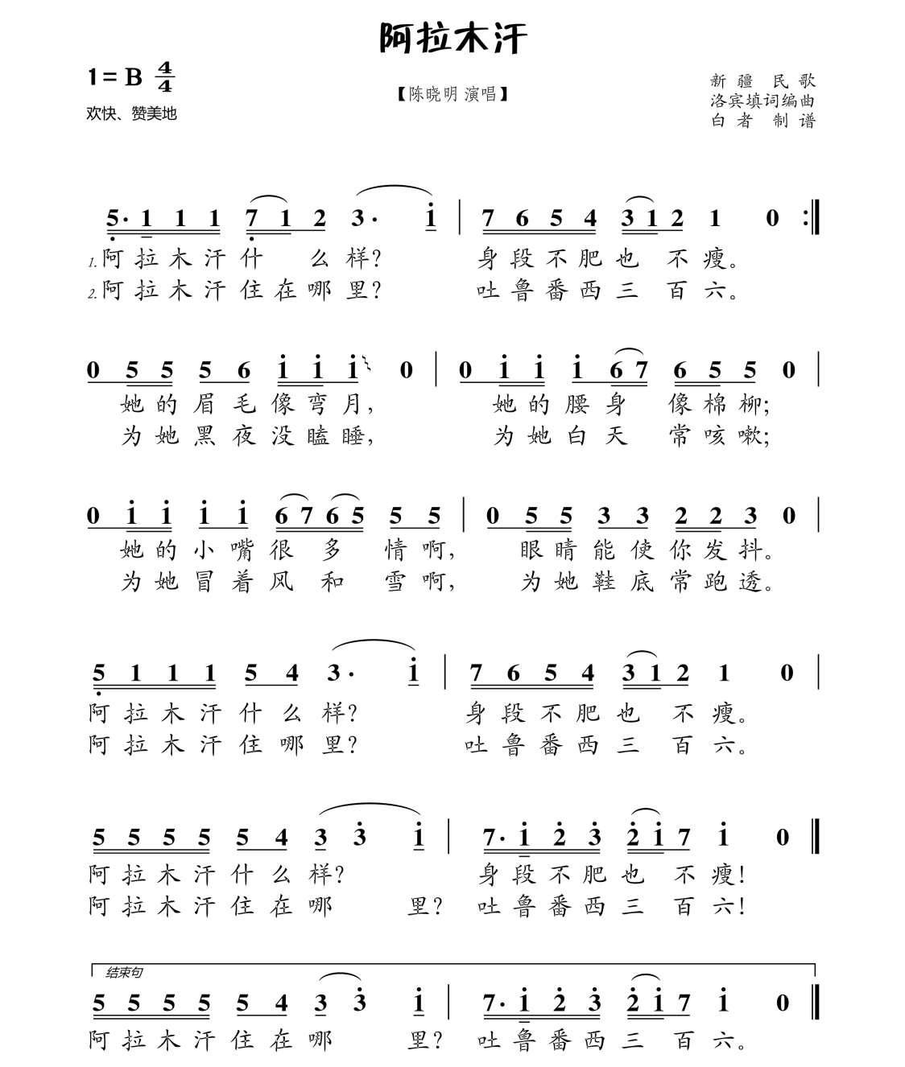
Part 02 歌曲（命题）
02
录制要求：考生从公布的6个命题中任选一个进行录制，在录制时，先报读所选择的曲目。

Slide 13
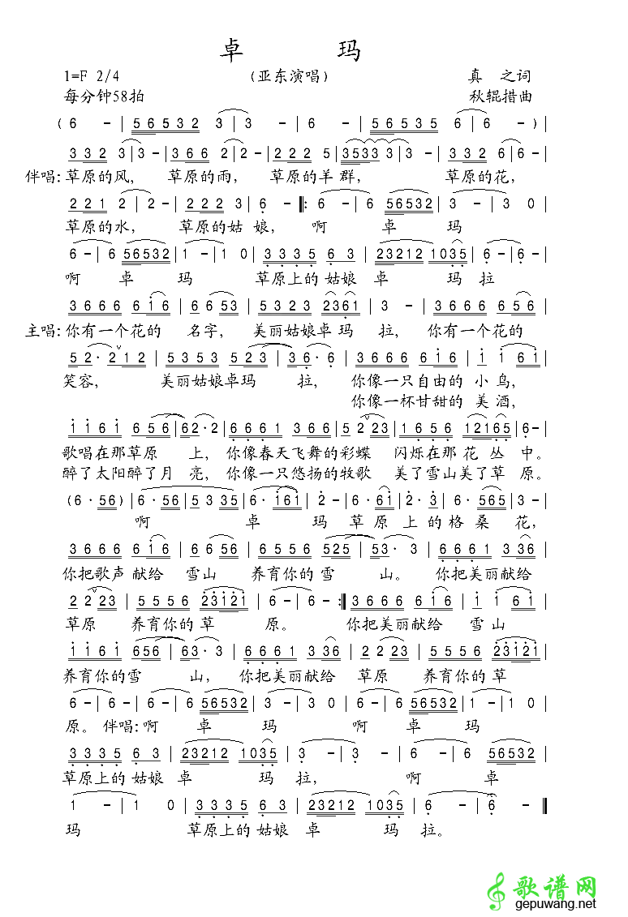
Part 02 歌曲（命题）
03
录制要求：考生从公布的6个命题中任选一个进行录制，在录制时，先报读所选择的曲目。

Slide 14
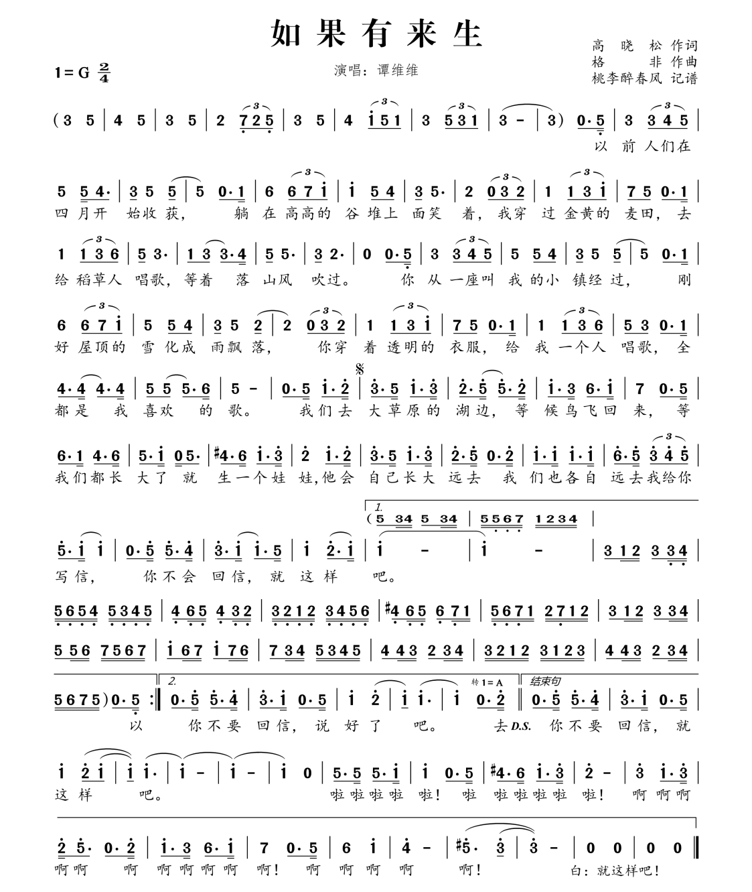
Part 02 歌曲（命题）
04
录制要求：考生从公布的6个命题中任选一个进行录制，在录制时，先报读所选择的曲目。

Slide 15
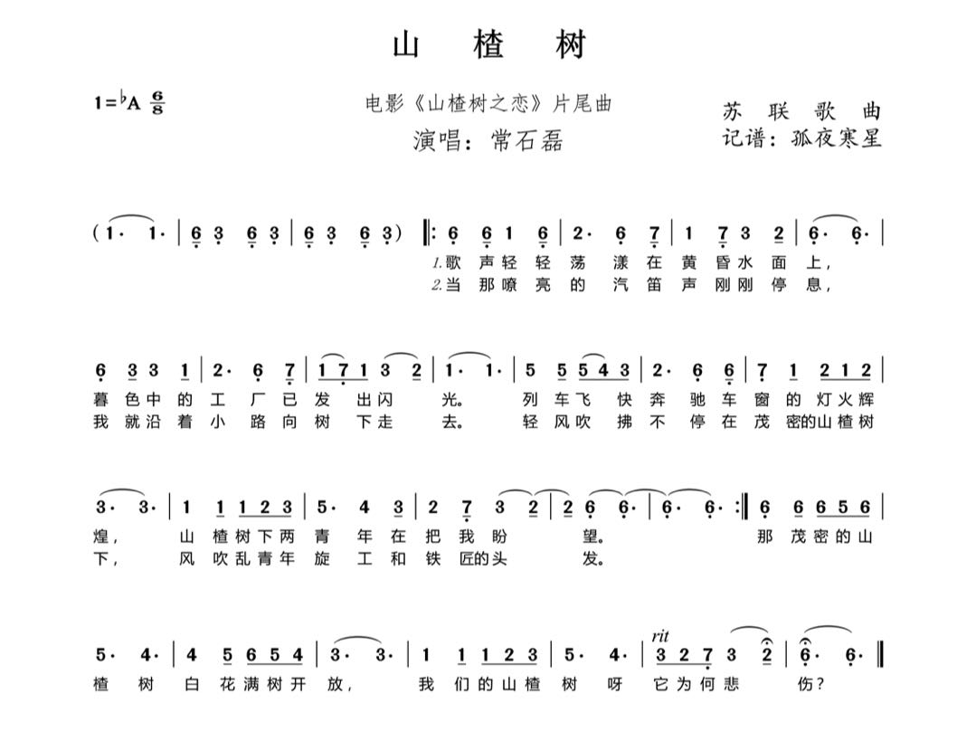
Part 02 歌曲（命题）
05
录制要求：考生从公布的6个命题中任选一个进行录制，在录制时，先报读所选择的曲目。

Slide 16
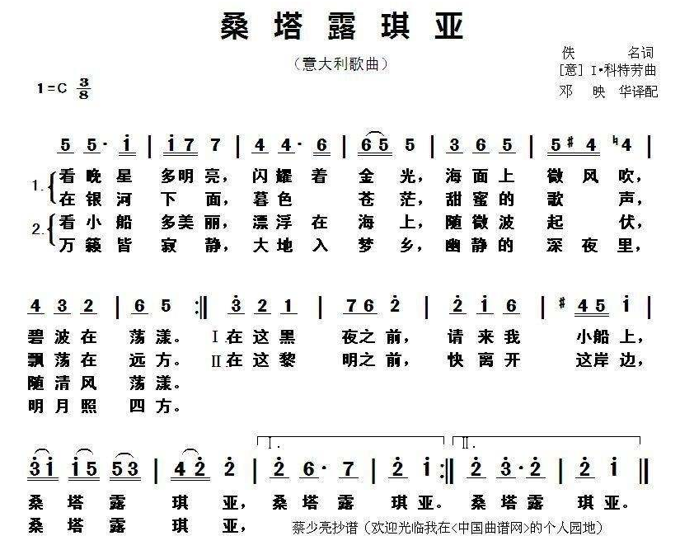
Part 02 歌曲（命题）
06
录制要求：考生从公布的6个命题中任选一个进行录制，在录制时，先报读所选择的曲目。

Slide 17
表演
Part 03
考试要求：选择生活中有特点的两个人物进行模仿，录制时长4分钟以内。

Slide 18
形体（命题）
Part 04
从公布的6段音乐中任选一段进行形体展示，录制时长1分30秒左右。

Slide 19
Part 04 形体（命题）
01
02
03
04
05
06
温馨提示：此页面为音频命题，请点击喇叭图案。若无声音，请在发布页面点击附件下载。

Slide 20
祝考试顺利
上海戏剧学院

